Slide 1
Администрация города Томска
Департамент образования
МУНИЦИПАЛЬНОЕ АВТОНОМНОЕ ДОШКОЛЬНОЕ ОБРАЗОВАТЕЛЬНОЕ
УЧРЕЖДЕНИЕ ДЕТСКИЙ САД № 39 г. ТОМСК
634021, город Томск, ул. Алтайская 128, телефон 45-06-40
Лексическая тема
«Зимующие птицы»
Учитель –логопед:
Савинцева Алёна Сергеевна

Slide 2
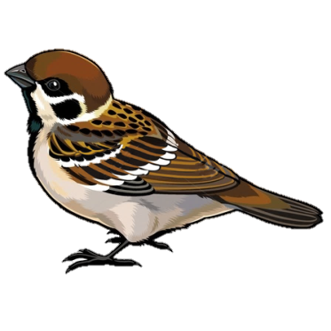
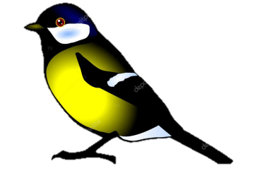
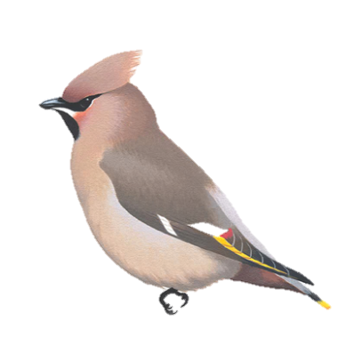
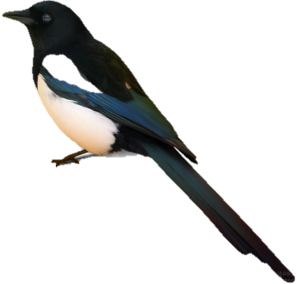
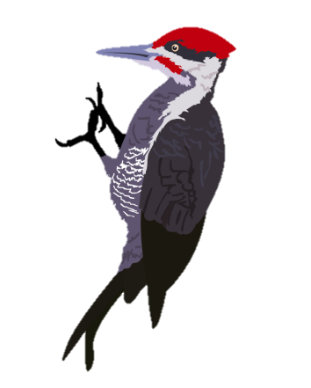
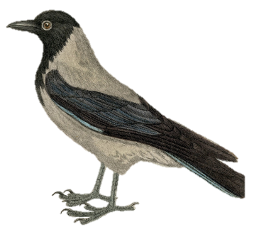
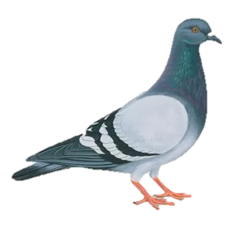
Эти птицы остаются с нами каждую зиму. Их называют «зимующими». Назови птиц.

Slide 3
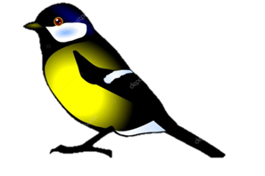
Один-много

Slide 4
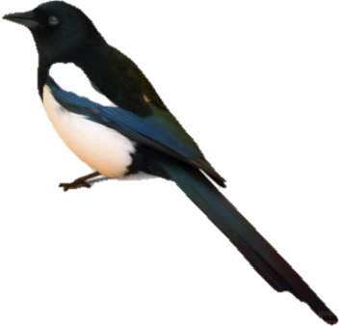
Один-много

Slide 5
Один-много

Slide 6
Посчитай (нажимаем 5 раз).

Slide 7
Посчитай (нажимаем 5 раз).

Slide 8
Посчитай (нажимаем 5 раз).

Slide 9
Посчитай (нажимаем 5 раз).

Slide 10
Посчитай (нажимаем 5 раз).

Slide 11
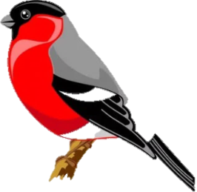
Назови ласково

Slide 12
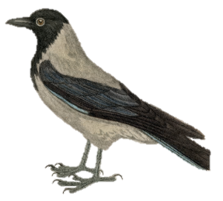
Назови ласково

Slide 13
Назови ласково

Slide 14
Определи количество слогов
2 слога
ГО
ЛУБЬ

Slide 15
Определи количество слогов
3 слога
СИ
НИ
ЦА

Slide 16
Определи количество слогов
2 слога
СНЕ
ГИРЬ

Slide 17
Определи количество слогов
3 слога
ВО
РО
БЕЙ

Slide 18
Определи количество слогов
2 слога
ДЯ
ТЕЛ

Slide 19
Определи количество слогов
3 слога
ВО
РО
НА

Slide 20
«Скажи одним словом»
У синицы желтая грудка, значит она…
У снегиря красная грудка, значит он…
У сороки длинный хвост, значит она…
У дятла длинный клюв, значит он…

Slide 21
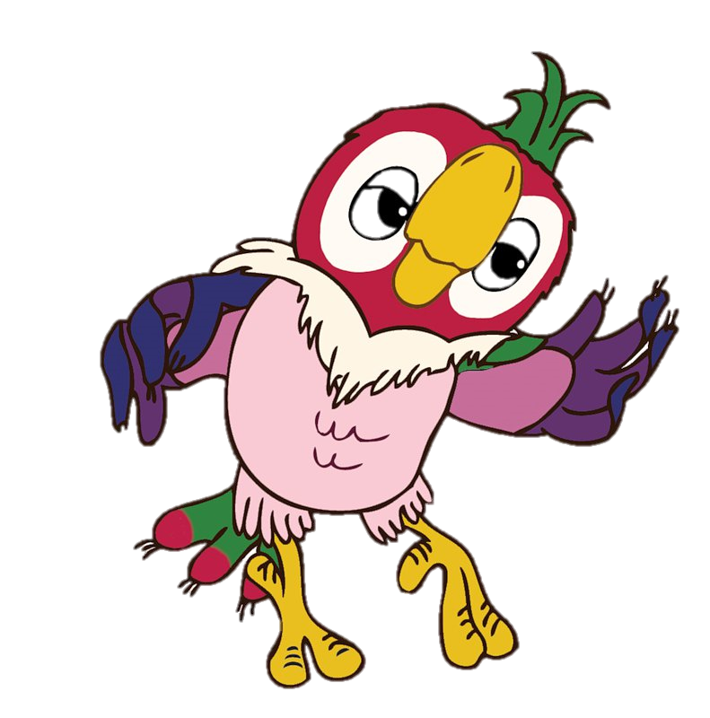
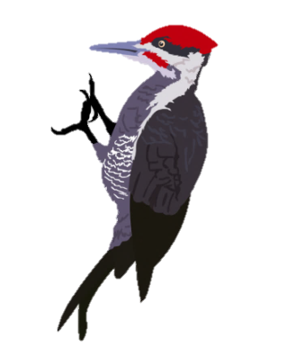
Жадина

Slide 22
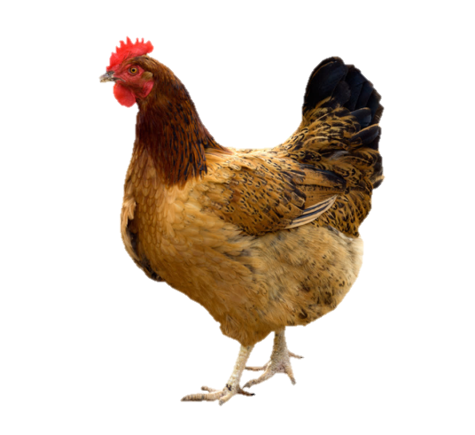
Какая картинка лишняя?

Slide 23
Какая картинка лишняя?

Slide 24
Сравни птиц
У голубя хвост короткий, а у сороки…
У снегиря грудка красная, а у синицы…

Slide 25
Сравни птиц
Воробей маленький, а ворона…
Голубь тяжелый, а синичка…

Slide 26
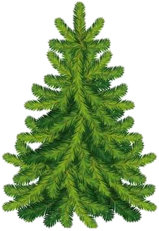
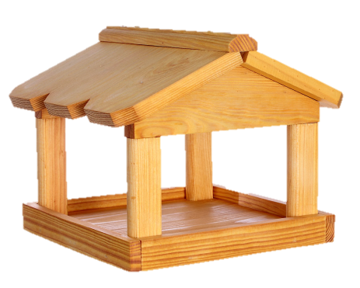
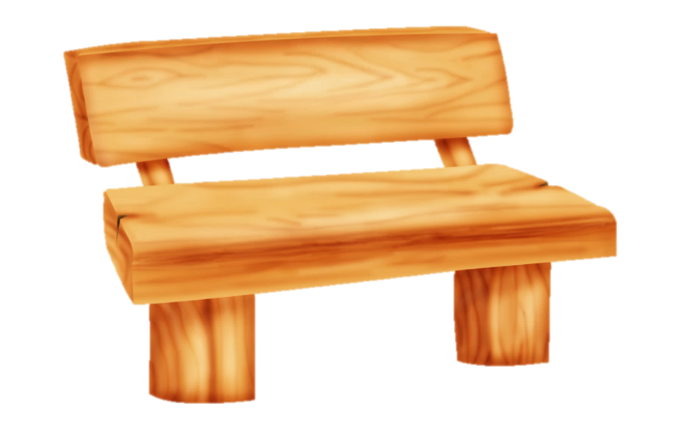
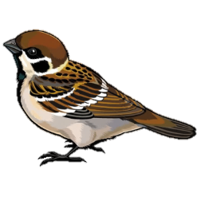
Расскажи, кто где сидит?
(употребление предлогов)

Slide 27
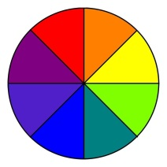
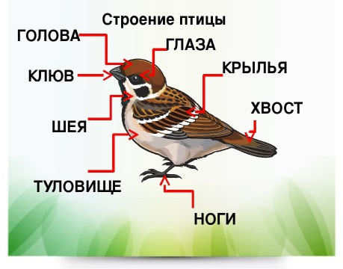
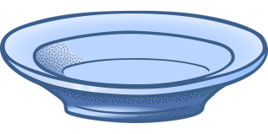
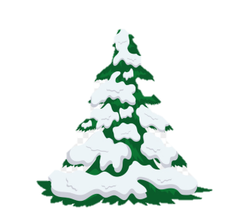
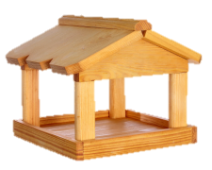
Расскажи о птице
Перелетные или зимующие
Величина, цвет
Части тела
Что ест?
Как зимует?

